Slide 1
תרגול 4 אלגברה בוליאנית פונקציות מיתוג מערכת פעולות שלמה
Maroun Tork, 2018, based on Carmi Grushko

Slide 2
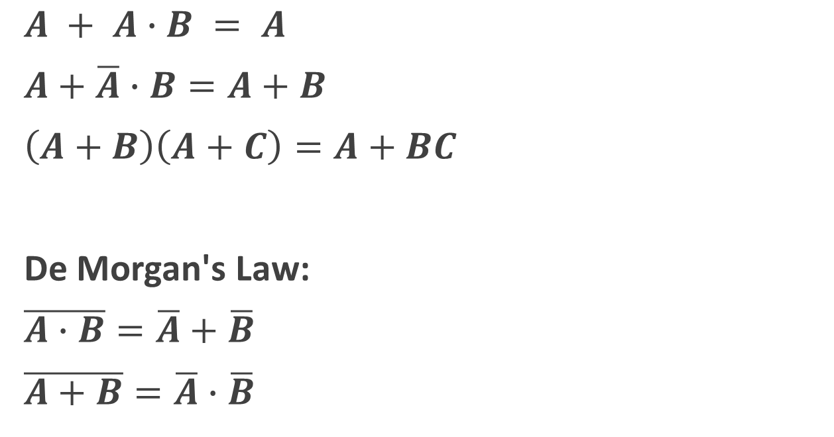

אלגברה בוליאנית
$A+AB=A$
$\left(A+B\right)\left(A+C\right)=A+BC$
$A+\overline{A}B=A+B$

Slide 3

אלגברה בוליאנית
$A+AB=A$
$A\left(1+B\right)\underset{1+B=1}{\underbrace{=}A}$
$\left(A+B\right)\left(A+C\right)=A+BC$
$AA+AC+AB+BC\underset{AA=A}{\underbrace{=}}A+AC+AB+BC=$
$=A\left(1+C+B\right)+BC=A+BC$

Slide 4

אלגברה בוליאנית
$A+\overline{A}B=A+B$
$A+\overline{A}B$= $\left(A+\overline{A}\right)\left(A+B\right)\underset{A+\overline{A}=1}{\underbrace{=}}$
$=\left(A+B\right)$

Slide 5

אלגברה בוליאנית
Minimize the following Boolean expression:
$\left(A+B\right)\left(A+\overline{B}\right)C$
$=\left(AA+A\overline{B}+AB+B\overline{B}\right)C$
$\underset{B\overline{B}=0, AA=A}{\underbrace{=}}\left(A+A\overline{B}+AB\right)C$
$=\left(A+A\left(\overline{B}+B\right)\right)C$
$\underset{\overline{B}+B=1}{\underbrace{=}}\left(A+A\right)C$
$\underset{A+A=A}{\underbrace{=}}\boxed{AC}$
Notes:
(=minimize the number of literals)

Slide 6

אלגברה בוליאנית
Minimize the following Boolean expression:
$$\overline{A}\overline{B}\overline{C} + \overline{A}B\overline{C} + AB\overline{C} + A\overline{B}\overline{C} + ABC + A\overline{B}C$$
$=\overline{A}\overline{C}\left(B+\overline{B}\right)+A\overline{C}\left(B+\overline{B}\right)+AC\left(B+\overline{B}\right)$
$=\overline{A}\overline{C}+ A\overline{C}+ AC$
$=\overline{A}\overline{C}+ A\overline{C}+A\overline{C}+ AC$
$=\overline{C}\left(\overline{A}+A\right)+A\left(\overline{C}+C\right)$
$=\boxed{\overline{C}+A}$
Notes:
(=minimize the number of literals)

Slide 7
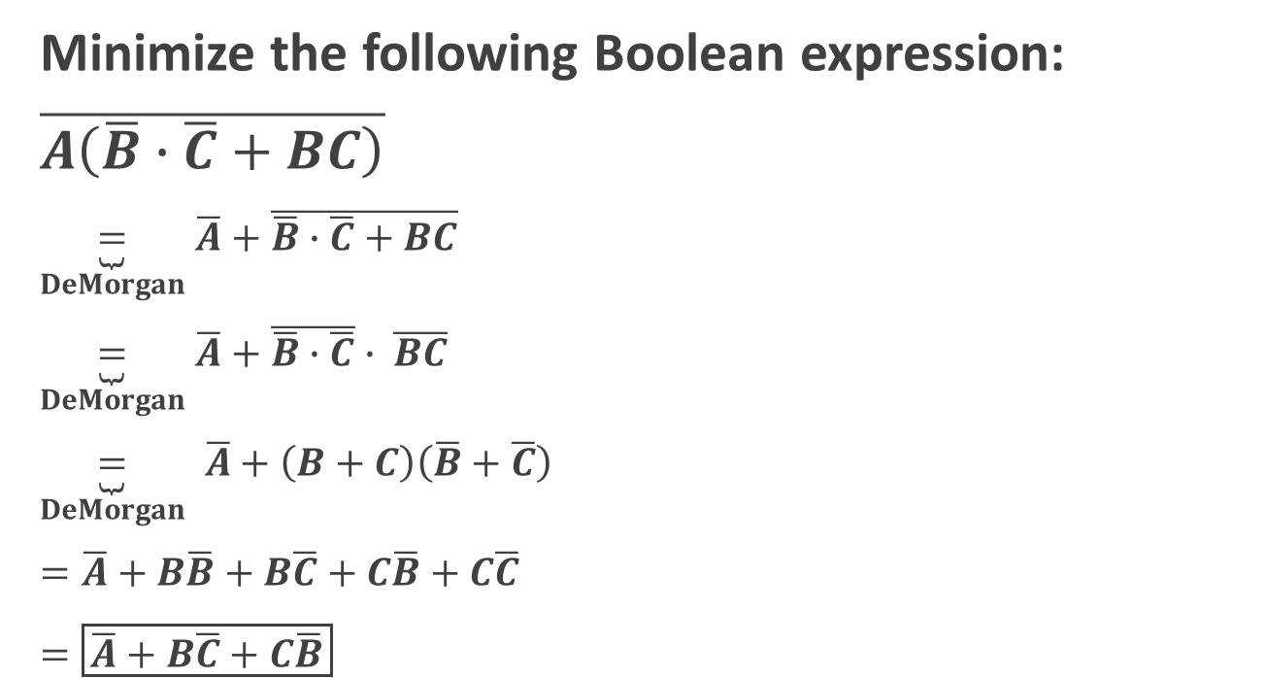
אלגברה בוליאנית
Minimize the following Boolean expression:
$\overline{A\left(\overline{B}∙\overline{C}+BC\right)}$
$\underset{DeMorgan}{\underbrace{=}}\overline{A}+\overline{\overline{B}∙\overline{C}+BC}$
$\underset{DeMorgan}{\underbrace{=}}\overline{A}+\overline{\overline{B}∙\overline{C}}∙ \overline{BC}$
$\underset{DeMorgan}{\underbrace{=}} \overline{A}+\left(B+C\right)\left(\overline{B}+\overline{C}\right)$
$=\overline{A}+B\overline{B}+B\overline{C}+C\overline{B}+C\overline{C}$
$=\boxed{\overline{A}+B\overline{C}+C\overline{B}}$
Notes:
(=minimize the number of literals)

Slide 8
פונקציות
פונקציה לוגית מתאימה ערך (1 או 0) לכל אחד מ-2^{n} הצרופים של המשתנים שלה
למשל:
קיימות פונקציות שונות ב-n משתנים

Slide 9
פונקציות
ארבע דרכים עיקריות לייצוג פונקציה :
1. טבלת אמת
2. סכום מכפלות (minterm)
3. מכפלת סכומים (maxterm)
4. דיאגרמת מעגל לוגי

Slide 10
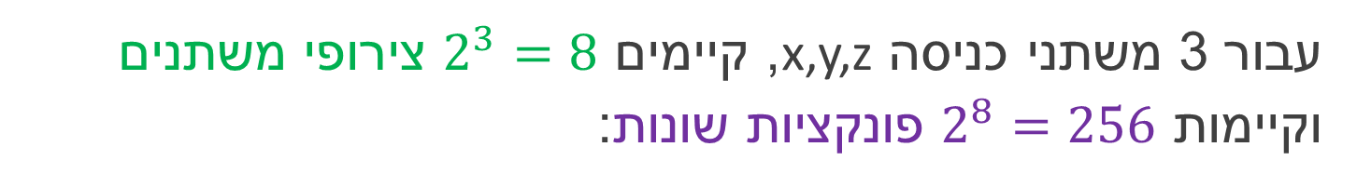
פונקציות: 1. טבלת אמת

Slide 11
פונקציות: 2. סכום מכפלות
(2)
(4)
(6)
(7)

Slide 12
פונקציות: 2. סכום מכפלות
דוגמא: שער OR
OR | B | A
0 | 0 | 0
1 | 1 | 0
1 | 0 | 1
1 | 1 | 1
$$f\left(a,b\right)=a^{′}b+b^{′}a+ab$$

Slide 13
פונקציות: 2. סכום מכפלות
דוגמא: שער AND
OR | B | A
0 | 0 | 0
0 | 1 | 0
0 | 0 | 1
1 | 1 | 1
$$f\left(a,b\right)=ab$$

Slide 14

פונקציות: 3. מכפלת סכומים
(0)
(1)
(3)
(5)

Slide 15
פונקציות: 3. מכפלת סכומים
דוגמא: שער OR
OR | B | A
0 | 0 | 0
1 | 1 | 0
1 | 0 | 1
1 | 1 | 1
$$f\left(a,b\right)=a+b$$

Slide 16
פונקציות: 3. מכפלת סכומים
דוגמא: שער AND
OR | B | A
0 | 0 | 0
0 | 1 | 0
0 | 0 | 1
1 | 1 | 1
$$f\left(a,b\right)=(a+b)(a+b^{′})(a^{′}+b)$$

Slide 17
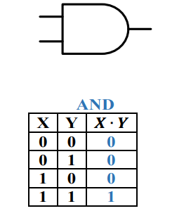
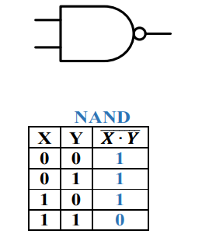


פונקציות: 4. דיאגרמה

Slide 18
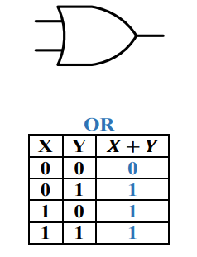
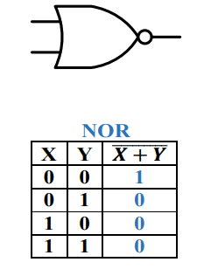


פונקציות: 4. דיאגרמה

Slide 19
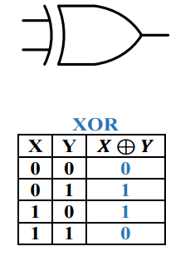
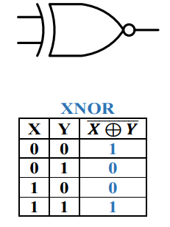


פונקציות: 4. דיאגרמה

Slide 20
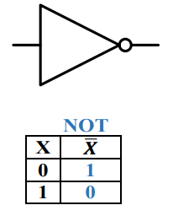
פונקציות: 4. דיאגרמה

Slide 21
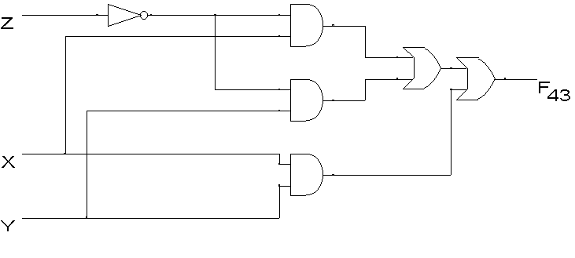
פונקציות: 4. דיאגרמה
לאחר צמצום:

Slide 22
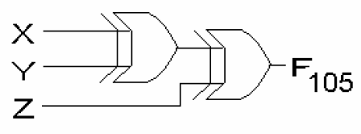
דוגמא נוספת
f₁₀₅ = XOR(x, y, z)
= XOR(XOR(x, y), z)
=XOR(x’y+xy’, z)
= x'yz'+xy'z'+xyz+x'y'z

Slide 23
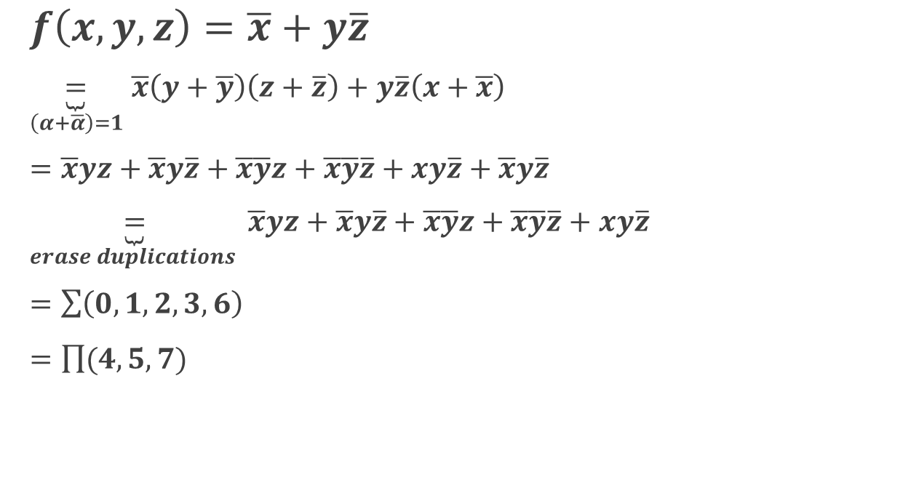
מעבר לסכום מכפלות קנוני
$f\left(x,y,z\right)=\overline{x}+y\overline{z}$
$\underset{\left(α+\overline{α}\right)=1}{\underbrace{=}}\overline{x}\left(y+\overline{y}\right)\left(z+\overline{z}\right)+y\overline{z}\left(x+\overline{x}\right)$
$=\overline{x}yz+\overline{x}y\overline{z}+\overline{x}\overline{y}z+\overline{x}\overline{y}\overline{z}+xy\overline{z}+\overline{x}y\overline{z}$
$\underset{erase duplications }{\underbrace{=}}\overline{x}yz+\overline{x}y\overline{z}+\overline{x}\overline{y}z+\overline{x}\overline{y}\overline{z}+xy\overline{z}$
$=\sum{\left(0,1,2,3,6\right)}$
$=\prod{(4,5,7)}$

Slide 24
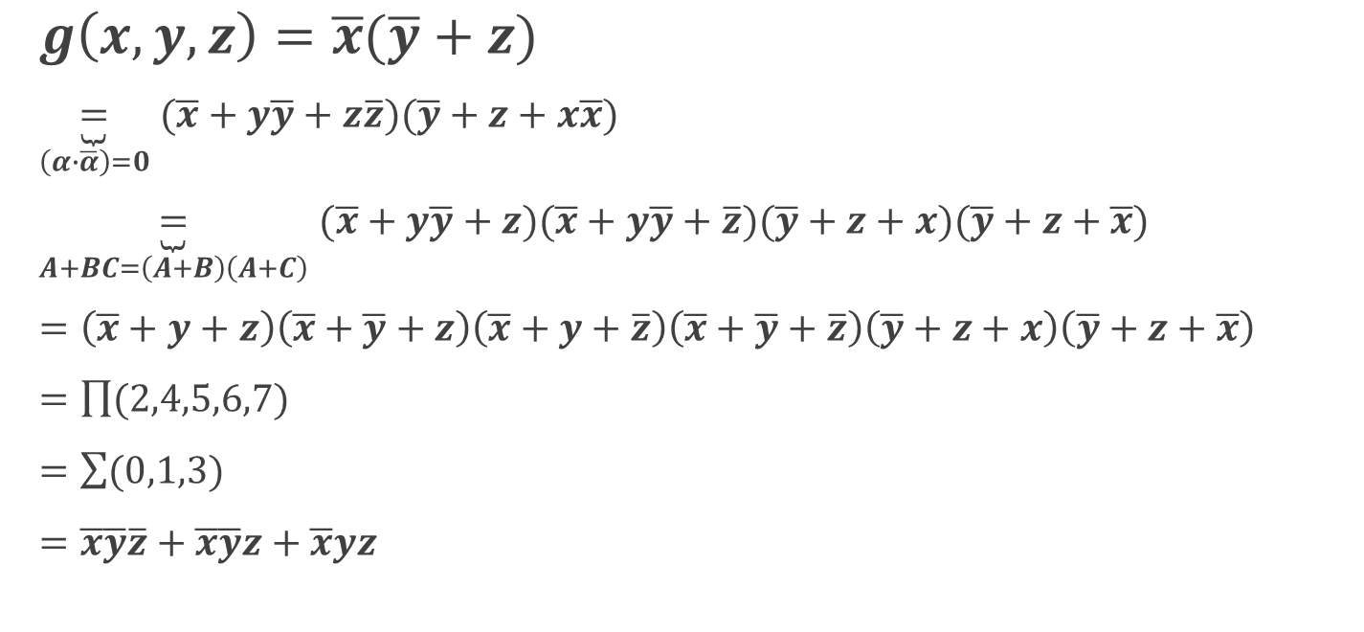
מעבר למכפלת סכומים קנונית
$g\left(x,y,z\right)=\overline{x}(\overline{y}+z)$
$\underset{\left(α∙\overline{α}\right)=0}{\underbrace{=}}(\overline{x}+y\overline{y}+z\overline{z})(\overline{y}+z+x\overline{x})$
$\underset{A+BC=\left(A+B\right)\left(A+C\right)}{\underbrace{=}}(\overline{x}+y\overline{y}+z)(\overline{x}+y\overline{y}+\overline{z})(\overline{y}+z+x)(\overline{y}+z+\overline{x})$
$=\left(\overline{x}+y+z\right)\left(\overline{x}+\overline{y}+z\right)\left(\overline{x}+y+\overline{z}\right)\left(\overline{x}+\overline{y}+\overline{z}\right)\left(\overline{y}+z+x\right)\left(\overline{y}+z+\overline{x}\right)$
$=\prod{(2,4,5,6,7)}$
$=\sum{(0,1,3)}$
$=\overline{x}\overline{y}\overline{z}+\overline{x}\overline{y}z+\overline{x}yz$

Slide 25
מערכת פעולות שלמה
הגדרה: קבוצת פעולות נקראת שלמה אם ניתן להציג בעזרתה את כל הפונקציות הלוגיות.
בעזרת דה-מורגן :
הפעולות NOR, NAND הינן מערכות פעולות שלמות.

Slide 26
מערכת פעולות שלמה
משפט ללא הוכחה: אם הדבר הבא לא מתקיים : אזי הפונקציה אינה מערכת פעולות שלמה.
נכון רק לגבי מערכת שבה פונקציה יחידה.

Slide 27
מערכת פעולות חצי שלמה
הגדרה: מערכת פעולות תיקרא חצי שלמה אם הינה שלמה רק בתוספת קבועים ( 0 או 1 או שניהם).

Slide 28
מערכת פעולות שלמה
האם הפעולה f(a,b,c)=a’+bc’ היא מערכת פעולות שלמה?
האם הפעולה f(a,b,c)=a’+bc היא מערכת פעולות שלמה?
ואם נוסיף את הקבוע 0 ?

Slide 29
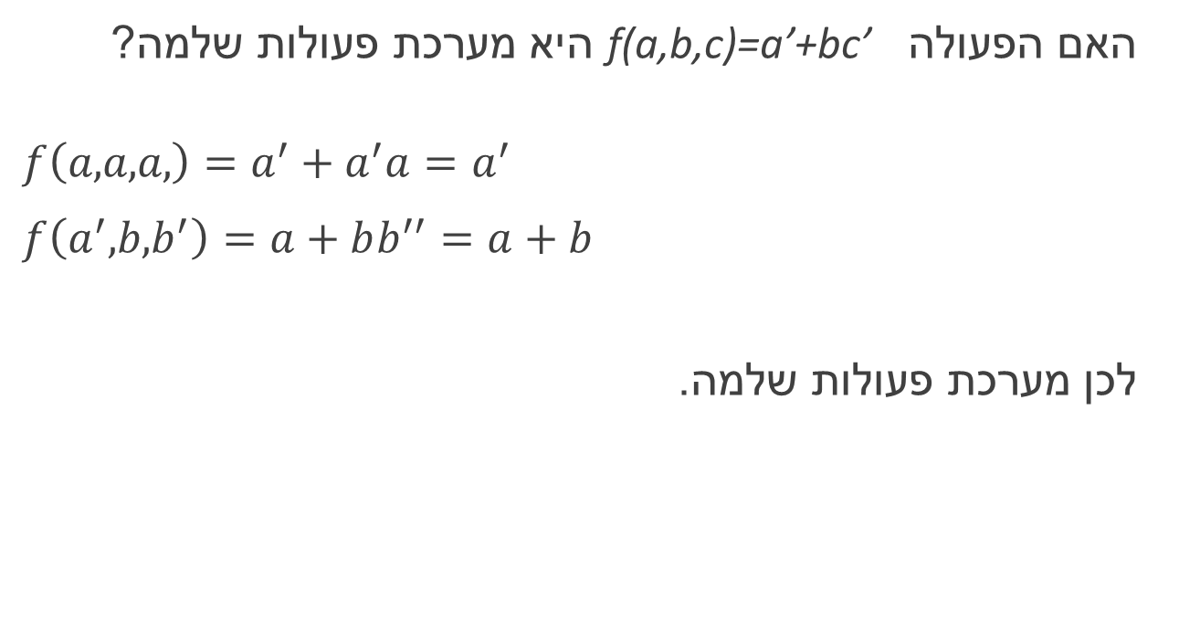
מערכת פעולות שלמה
האם הפעולה f(a,b,c)=a’+bc’ היא מערכת פעולות שלמה?
$f\left(a,a,a,\right)=a^{′}+a^{′}a=a^{′}$
$f\left(a^{′}, b,b^{′}\right)=a+bb^{′′}=a+b$
לכן מערכת פעולות שלמה.

Slide 30
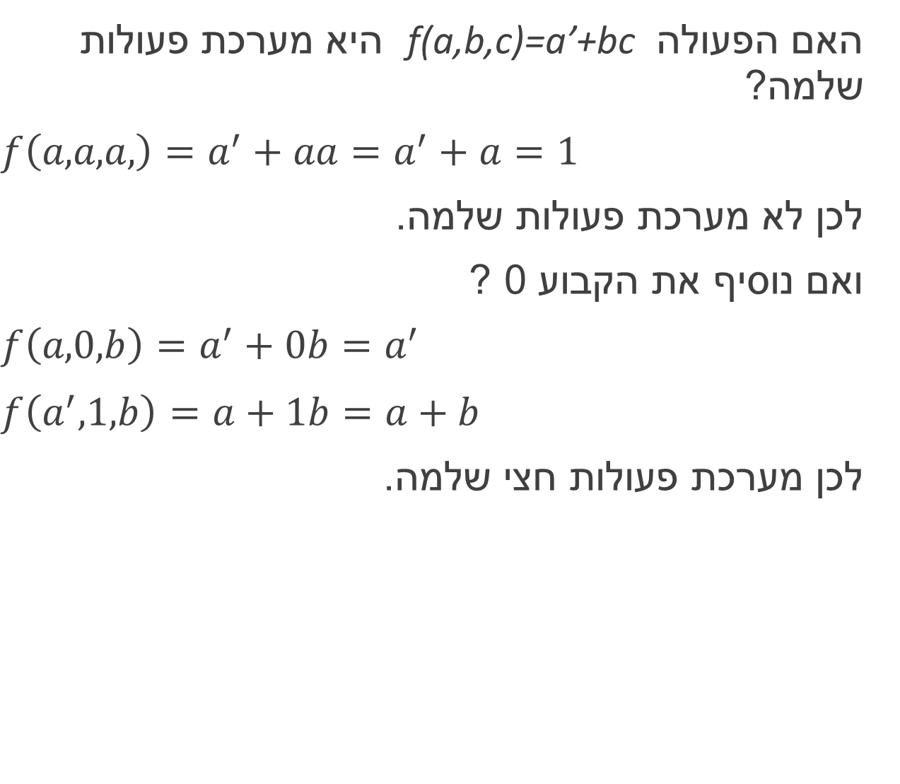
מערכת פעולות שלמה
האם הפעולה f(a,b,c)=a’+bc היא מערכת פעולות שלמה?
$f\left(a,a,a,\right)=a^{′}+aa=a^{′}+a=1$
לכן לא מערכת פעולות שלמה.
ואם נוסיף את הקבוע 0 ?
$f\left(a, 0,b\right)=a^{′}+0b=a^{′}$
$f\left(a^{′},1,b\right)=a+1b=a+b$
לכן מערכת פעולות חצי שלמה.

Slide 31
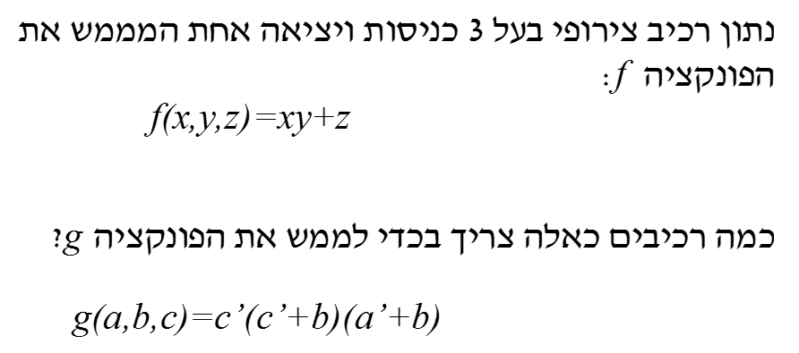
שאלה ממבחן 1

Slide 32
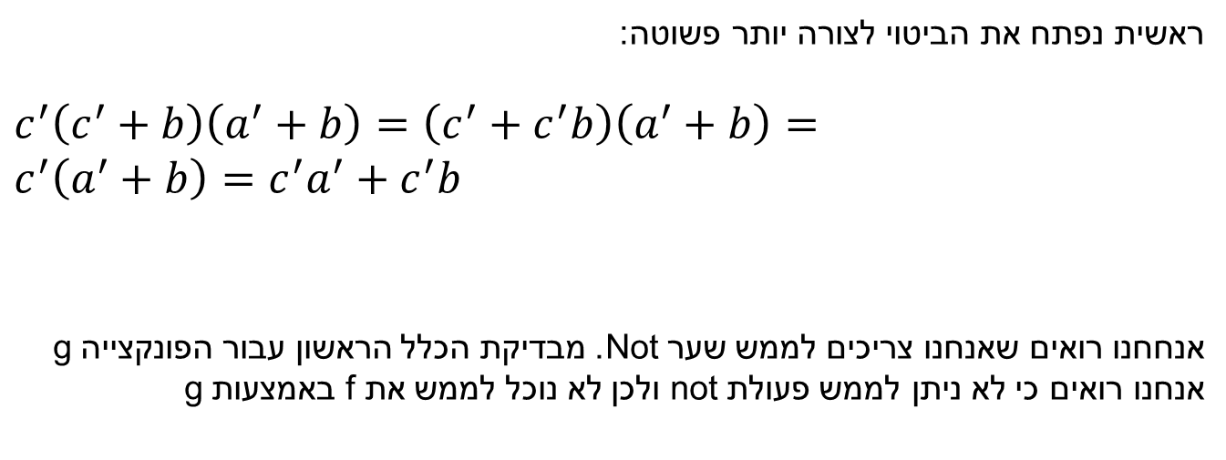
שאלה ממבחן 1
ראשית נפתח את הביטוי לצורה יותר פשוטה:
$$c^{′}\left(c^{′}+b\right)\left(a^{′}+b\right)=\left(c^{′}+c^{′}b\right)\left(a^{′}+b\right)= \\ c^{′}\left(a^{′}+b\right)=c^{′}a^{′}+c^{′}b$$
אנחחנו רואים שאנחנו צריכים לממש שער Not. מבדיקת הכלל הראשון עבור הפונקצייה g אנחנו רואים כי לא ניתן לממש פעולת not ולכן לא נוכל לממש את f באמצעות g

Slide 33
שאלות על הוידאו?

Slide 34
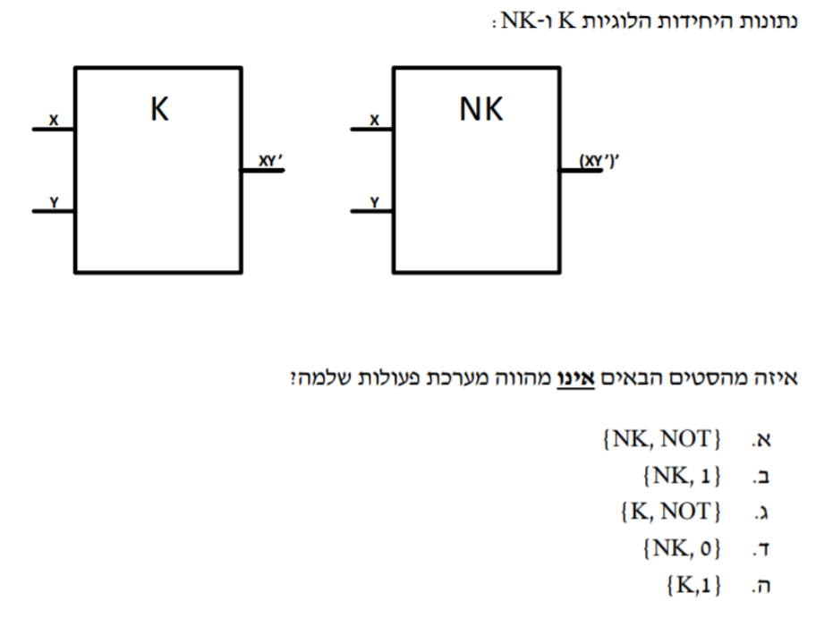
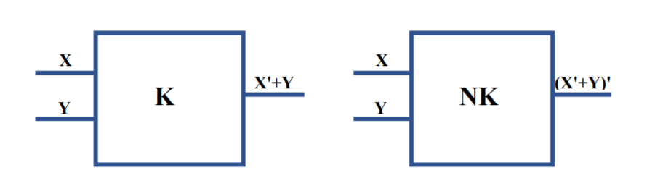
שאלה 1
0

Slide 35
שאלה 1

Slide 36

שאלה 1

Slide 37
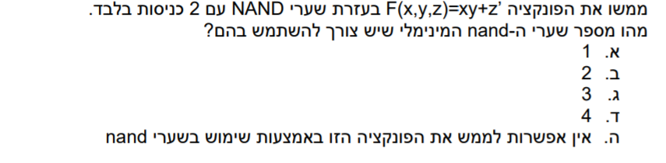
שאלה 2 חורף 2020 מועד ב'

Slide 38

שאלה 2 חורף 2020 מועד ב'
$$Nand\left(a,b\right)={\left(ab\right)}^{′}=a^{′}+b^{′}$$
$$f\left(x,y,z\right)=xy+z^{′}={\left(xy\right)}^{′′}+z^{′}=$$
$${(x}^{′}+y′)′+z′=$$
$$= Nand(Nand\left(x,y\right), z)$$
כלומר, נצטרך 2 שעריNAND

Slide 39
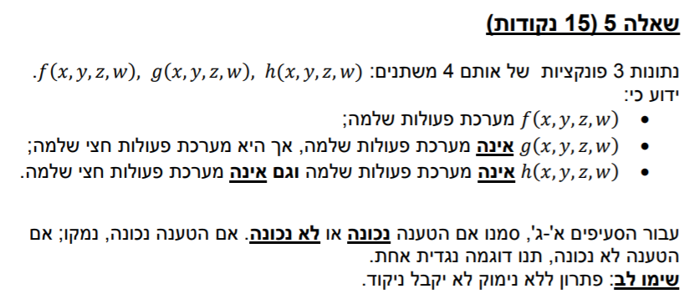
שאלה 3 בוחן אמצע - חורף תשעט

Slide 40

שאלה 3 בוחן אמצע - חורף תשעט

Slide 41
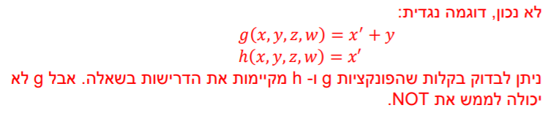
שאלה 3 בוחן אמצע - חורף תשעט

Slide 42

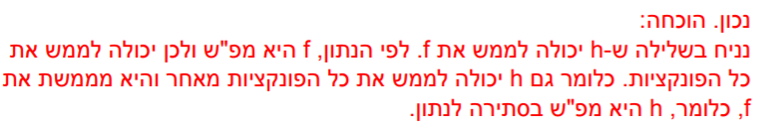
שאלה 3 בוחן אמצע - חורף תשעט

Slide 43

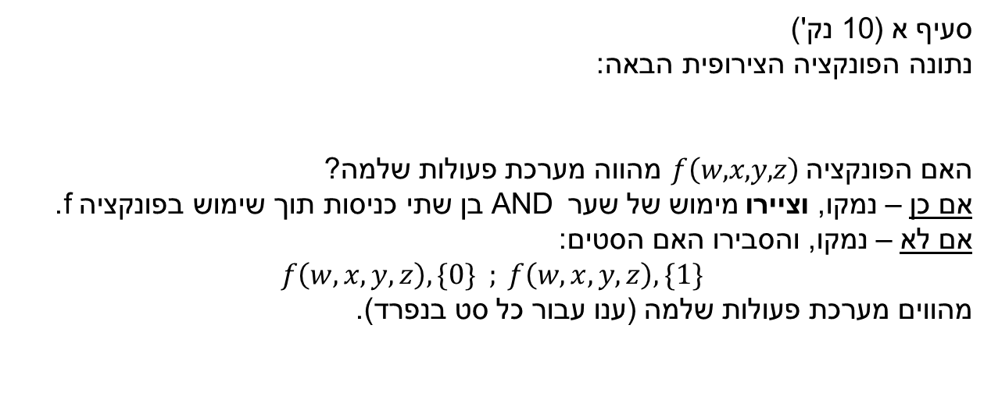
שאלה 4 אביב 18 מועד ב'
סעיף א (10 נק')
נתונה הפונקציה הצירופית הבאה:
האם הפונקציה $f\left(w,x,y,z\right)$ מהווה מערכת פעולות שלמה?
אם כן – נמקו, וציירו מימוש של שער AND בן שתי כניסות תוך שימוש בפונקציה f.
אם לא – נמקו, והסבירו האם הסטים: $$f\left(w,x,y,z\right),\{0\} ; f\left(w,x,y,z\right),\{1\}$$ מהווים מערכת פעולות שלמה (ענו עבור כל סט בנפרד).

Slide 44
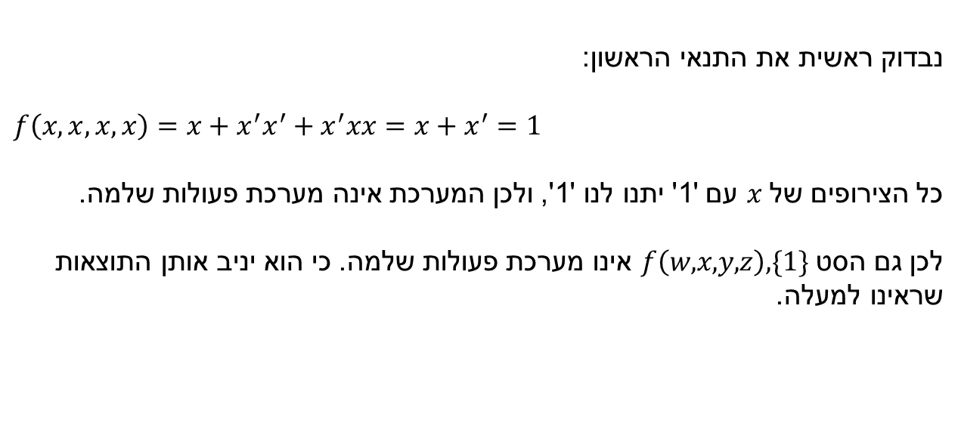
שאלה 4 אביב 18 מועד ב'
נבדוק ראשית את התנאי הראשון:
$$f\left(x,x,x,x\right)=x+x^{′}x^{′}+x^{′}xx=x+x^{′}=1$$
כל הצירופים של $x$ עם '1' יתנו לנו '1', ולכן המערכת אינה מערכת פעולות שלמה.
לכן גם הסט $f\left(w,x,y,z\right),\{1\}$ אינו מערכת פעולות שלמה. כי הוא יניב אותן התוצאות שראינו למעלה.

Slide 45
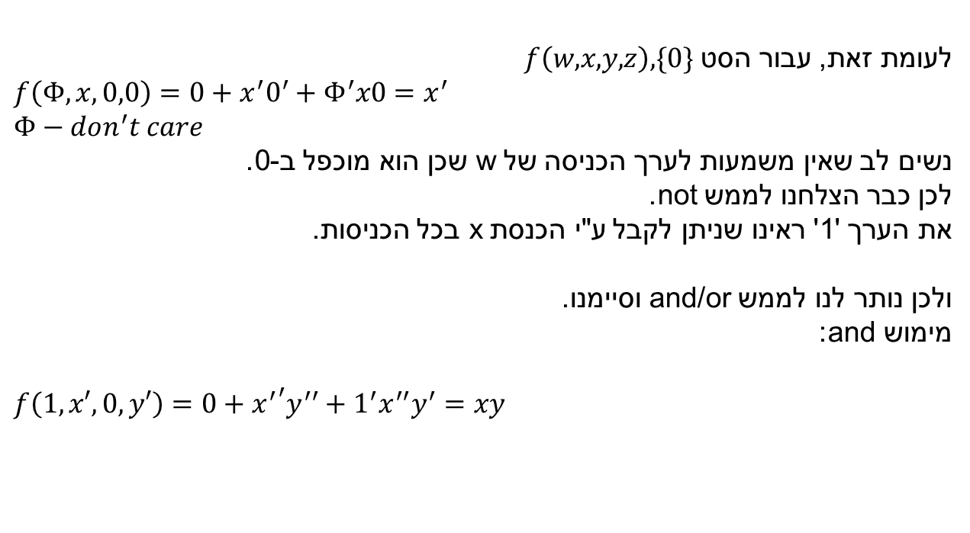
שאלה 4 אביב 18 מועד ב'
לעומת זאת, עבור הסט $f\left(w,x,y,z\right),\{0\}$
$$f\left(Φ,x,0,0\right)=0+x^{′}0^{′}+Φ^{′}x0=x^{′}$$
$$Φ−don^{′}t care$$
נשים לב שאין משמעות לערך הכניסה של w שכן הוא מוכפל ב-0.
לכן כבר הצלחנו לממש not.
את הערך '1' ראינו שניתן לקבל ע"י הכנסת x בכל הכניסות.
ולכן נותר לנו לממש and/or וסיימנו.
מימוש and:
$$f\left(1,x′,0,y′\right)=0+{x^{′}}^{′}y^{′′}+1^{′}x^{′′}y^{′}=xy$$

Slide 46

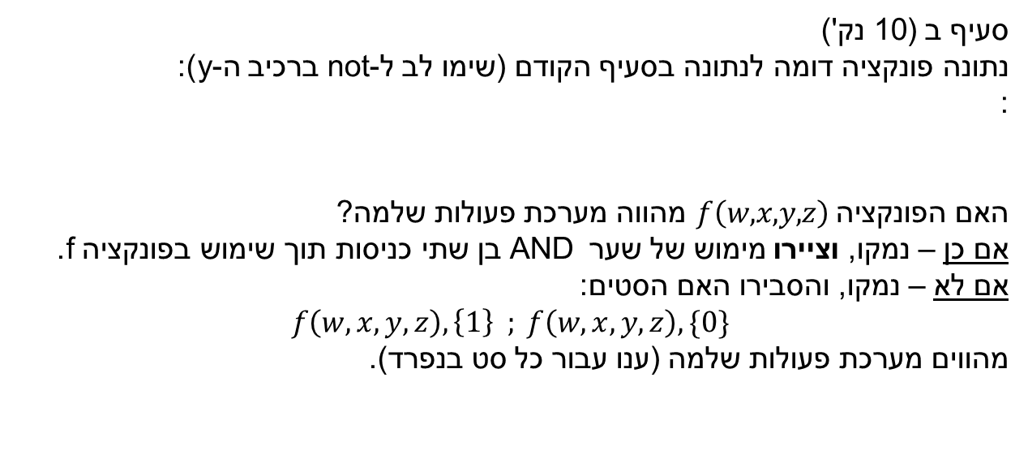
שאלה 4 אביב 18 מועד ב'
סעיף ב (10 נק')
נתונה פונקציה דומה לנתונה בסעיף הקודם (שימו לב ל-not ברכיב ה-y):
:
האם הפונקציה $f\left(w,x,y,z\right)$ מהווה מערכת פעולות שלמה?
אם כן – נמקו, וציירו מימוש של שער AND בן שתי כניסות תוך שימוש בפונקציה f.
אם לא – נמקו, והסבירו האם הסטים: $$f\left(w,x,y,z\right),\left\{1\right\} ; f\left(w,x,y,z\right),\{0\}$$ מהווים מערכת פעולות שלמה (ענו עבור כל סט בנפרד).

Slide 47
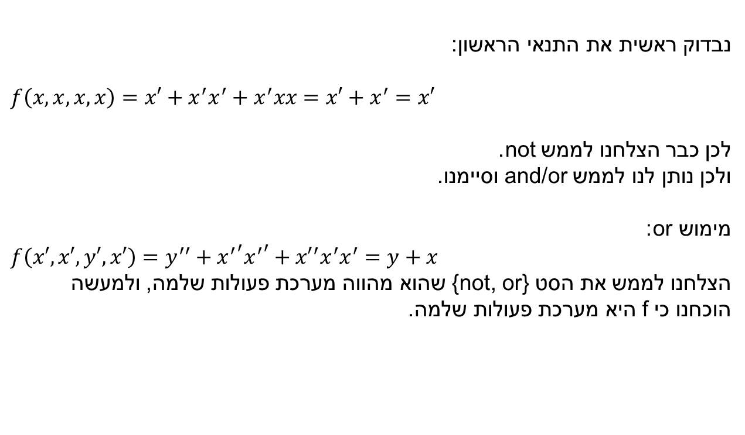
שאלה 4 אביב 18 מועד ב'
נבדוק ראשית את התנאי הראשון:
$$f\left(x,x,x,x\right)=x′+x^{′}x^{′}+x^{′}xx=x′+x^{′}=x′$$
לכן כבר הצלחנו לממש not.
ולכן נותן לנו לממש and/or וסיימנו.
מימוש or:
$$f\left(x′,x′,y′,x′\right)=y^{′′}+{x^{′}}^{′}{x^{′}}^{′}+{x′}^{′}x^{′}x^{′}=y+x$$
הצלחנו לממש את הסט {not, or} שהוא מהווה מערכת פעולות שלמה, ולמעשה הוכחנו כי f היא מערכת פעולות שלמה.

Slide 48
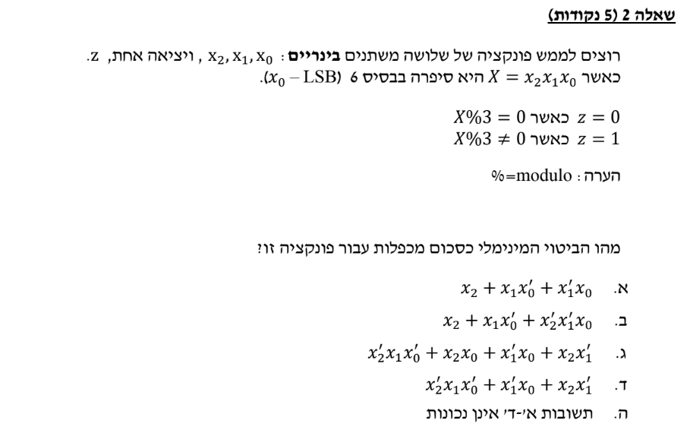
שאלה 5 חורף 18 ספרתיות מועד א'

Slide 49



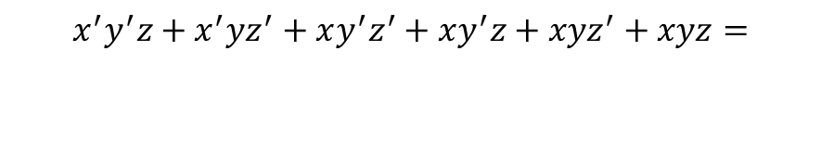
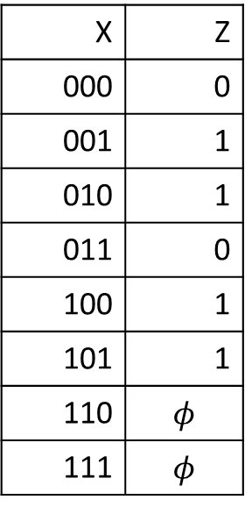


שאלה 5 חורף 18 ספרתיות מועד א'
Z | X
0 | 000
1 | 001
1 | 010
0 | 011
1 | 100
1 | 101
$$φ$$ | 110
$$φ$$ | 111
$$x^{′}y^{′}z+x^{′}yz^{′}+xy^{′}z^{′}+xy^{′}z+xyz^{′}+xyz=$$
$$=x\left(y^{′}z^{′}+y^{′}z+yz^{′}+yz\right)+x^{′}\left(y^{′}z+yz^{′}\right)=$$
$$=x\left(y^{′}+y\right)+x^{′}\left(y^{′}z+yz^{′}\right)=$$
$$=x+x^{′}\left(y^{′}z+yz^{′}\right)=$$
$$=x+y^{′}z+z^{′}y=$$
$$=x+y⊕z$$

Slide 50
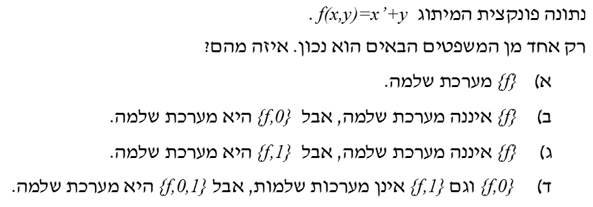
שאלה ממבחן 2

Slide 51
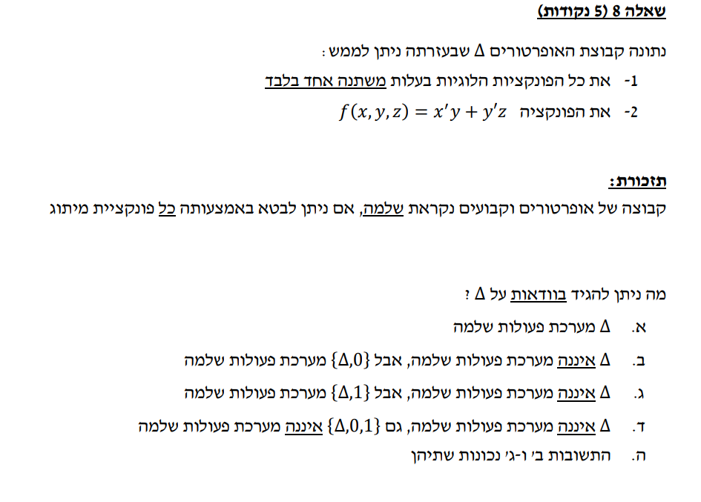
שאלה ממבחן 3

Slide 52
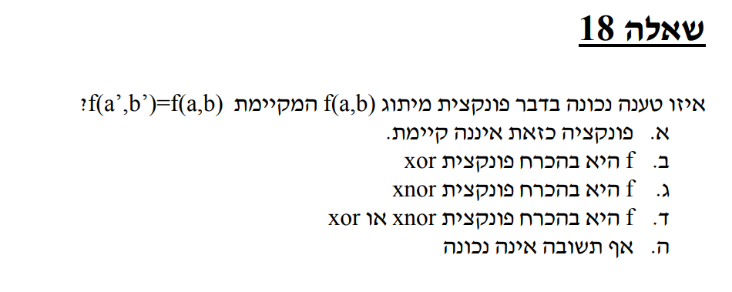
שאלה ממבחן 4

